Slide 1
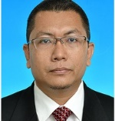
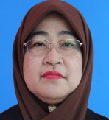
CARTA ORGANISASI EKSA ZON INSTRUKSIONAL
KETUA ZON
(EN. KAMRAN BIN MOHAMAD)
Penolong Ketua Zon
(PN. NORAZANA BINTI MOHD NOR)
Penolong Setiausaha
(DR. SATHIYABAMA A/PSUPRAMMANIAM)
Setiausaha
(EN. RAVINDARAN A/L MARAYA)
Ketua Sub-Zon
EN. KAMRAN BIN MOHAMAD
EN.TAJULASHIKIN BIN
JUMAHAT
PN. NORAZANA BINTI
MOHD NOR
DR.WAHAB
BIN
MUDA
EN.W.M. FARID
BIN
W.YUSOF
PN.CHE NAZIHA BINTI
CHE YAACOB
PN. ROHANI BINTI
SADAN
PN. AZIAH
BINTI
SAMICHAN

